Slide 1
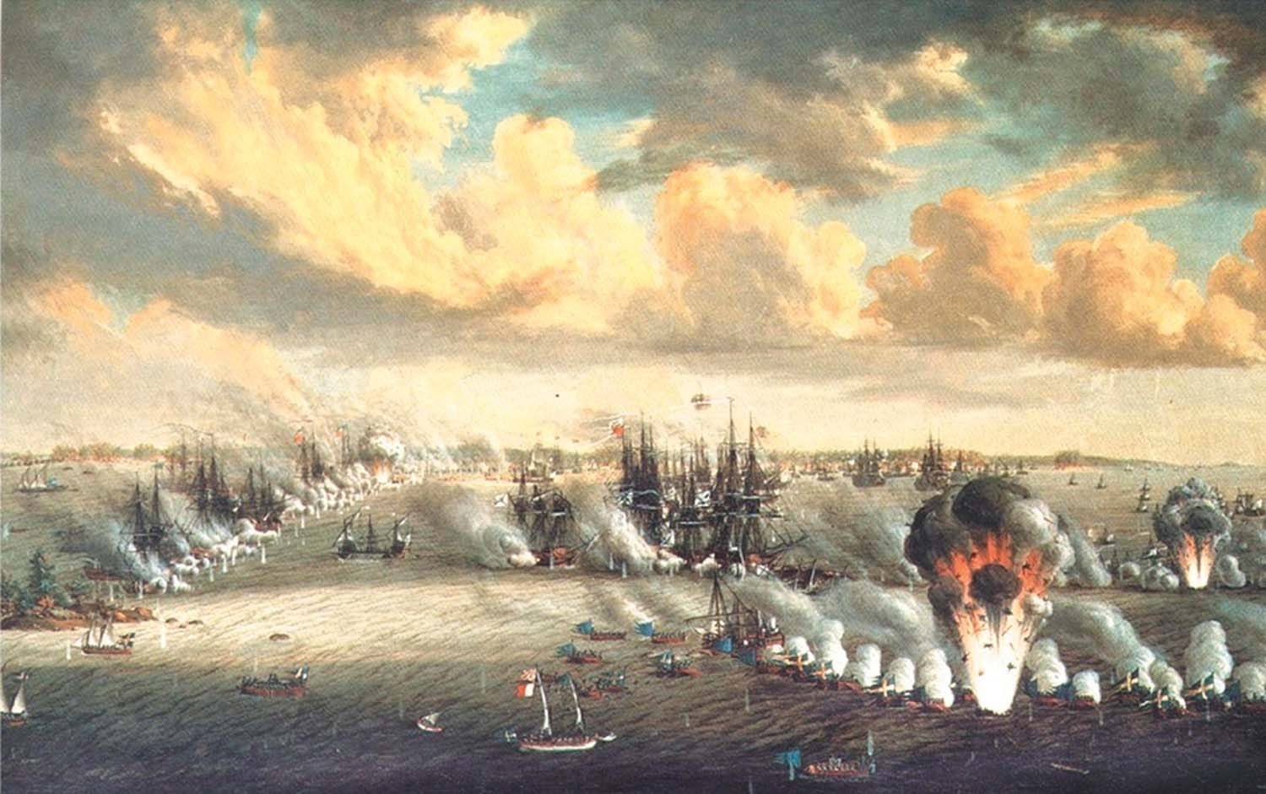
14. Kustavilainen aika
Sivut 184-203

Slide 2
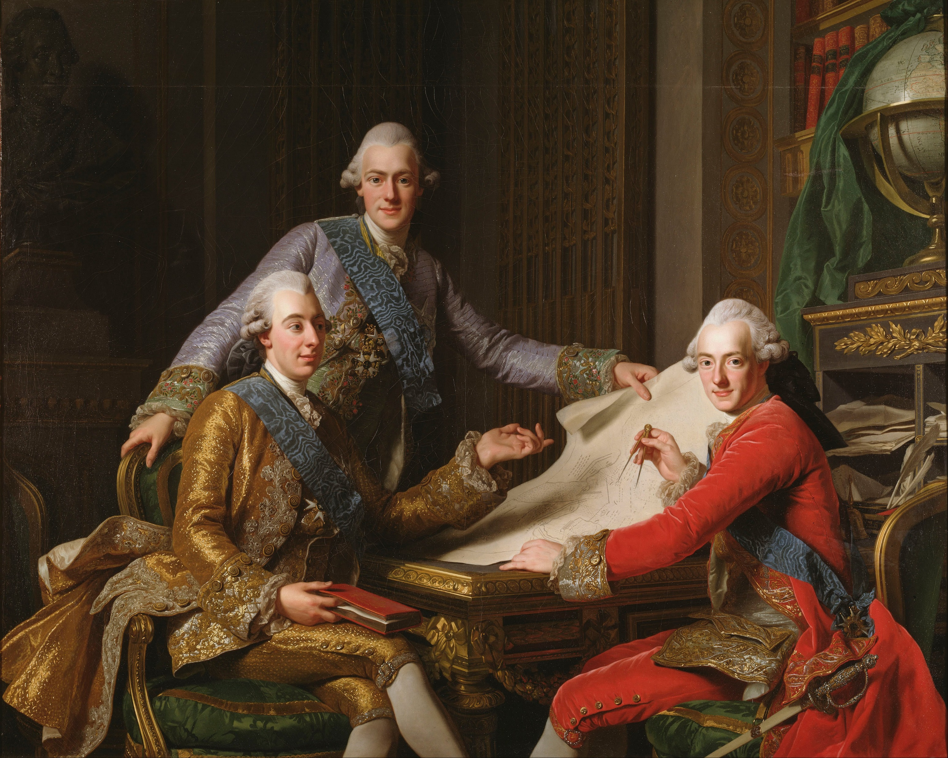
Kustaa II kahmii vallan
Kustaa III kaappasi vallan takaisin säädyiltä 1772.
Vuoden 1772 hallitusmuoto antoi kuninkaalle yksinvaltiaan oikeudet
  voimassa vuoteen 1919 saakka.

Slide 3
Kuninkaalla oli paljon valtaa
Itsevaltias
kuningas
Valtaneuvosto (17 jäsentä)
lakkautettiin 1789
Heikko, valta riippuvainen kuninkaasta
Valtiopäivät
kokoontuivat, jos kuningas kutsui ne koolle
sääti lakeja
hyväksyi uusia veroja
antoi luvan hyökkäyssodalle
säädyt saattoivat liittoutua keskenään vastustaakseen kuninkaan esityksiä.

Slide 4
Kustaa III:n sota 1788-1790
Kustaa III halusi nostaa kansansuosiotaan aloittamalla sodan Venäjää vastaan 1788:
  aloitti hyökkäyssodan käyttäen tekosyynä Ruotsin puolelle eksyneiden venäläisjoukkojen “hyökkäystä”
  sota sujui kohtalaisesti
  ei uusia aluemenetyksiä
  Suomen alue kärsi taas eniten
    joukkojen huoltokulut
    tautiepidemiat
    paljon kuolleita.
  Värälän rauha 1790
    Uudenkaupungin rauhan (1721) seitsemäs pykälä kumottiin -> Venäjä ei voinut enää puuttua Ruotsin sisäisiin asioihin.
Katsokaa Merikeskus Vellamon sivuilta lyhyt video, jossa kerrotaan Ruotsinsalmen toisesta meritaistelusta vuonna 1790.

Slide 5
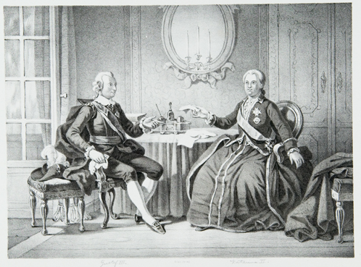

Liikkalan nootti 1788
Osa upseeristosta lähetti Katariina II:lle ns. Liikkalan nootin, jossa he tuomitsivat sodan laittomaksi, toivovat rauhaa ja 1743 menetettyjen alueiden palauttamista.
Dokumenttitehtävä: Liikkalan nootti
Lue dokumentti Liikkalan nootti ja vastaa kysymyksiin:
1. Miksi upseerit ovat päättäneet luopua valtaamistaan asemista?
2. Mitä kirjeessä pyydetään keisarinna Katariina II:lta?
3. Lue oppikirjan s. 123-124 ja selvitä, miksi Kustaa III:nen sota syttyi, mitä olivat Liikkalan nootti ja Anjalan liitto sekä mitä niistä seurasi.
Kustaa III ja Katariina II tapasivat Pietarissa 1777. Hallitsijat olivat keskenään serkuksia.
Notes:
Dokumentti löytyy opettajan aineistosta, kohdasta lisämateriaalit: 14. dokumenttitehtävä A: Liikkalan nootti
Kuvan lähde: https://www.finna.fi/Record/musketti.M012:HK10001:230

Slide 6
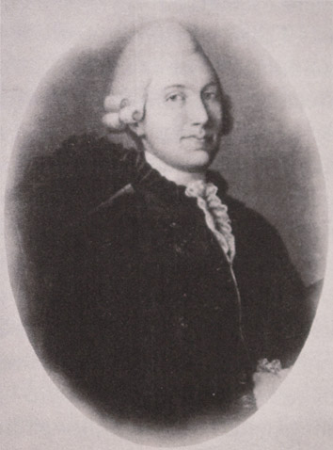
Anjalan liitto 1788
Kustaa III vaati upseeristolta uskollisuudenvalaa, mutta nämä vastasivat Anjalan liittokirjeellä, jossa he
  tuomitsivat edelleen sodan
  vaativat rauhanneuvotteluiden aloittamista.
  Avoin kapina kuningasta vastaan!
Kapinan johtomiehet tuomittiin kuolemaan, mutta vain yksi teloitettiin. Muut pakenivat Venäjälle.
Dokumenttitehtävä: Anjalan liittokirje
Lue dokumentti Anjalan liittokirje ja oppikirjan sivut 123-124.
Vastaa kysymyksiin:
1. Miksi upseerit katsoivat, että sota on laiton?
2. Millä he perustelivat rauhan välttämättömyyttä?
3. Millä tavalla he arvelivat, että sota saataisiin parhaiten loppumaan?
4. Selvitä, miten Kustaa III selvisi Liikkalan nootin ja Anjalan liiton kapinahankkeista.
Suomalainen Johan Henrik Hästesko af Målagård teloitettiin 1790 ainoana Anjalan liiton johtomiehistä.
Notes:
Dokumentti löytyy opettajan aineistosta, kohdasta lisämateriaalit: 14. dokumenttitehtävä B: Anjalan liittokirje
Kuvan lähde: https://fi.wikipedia.org/wiki/Johan_Henrik_H%C3%A4stesko#/media/Tiedosto:Johan_Henrik_Hastesko.jpg

Slide 7
Kuninkaan toinen vallankaappaus
Yhdistys- ja vakuuskirja 1789
  lisäys vuoden 1772 hallitusmuotoon
  papisto, porvaristo ja talonpojat kannattivat
  valtaneuvosto lakkautettiin
  aateliston asema heikkeni
  talonpojat saivat ensimmäisen kerran omat privilegiot ja heidän omistus- ja maanhallintaoikeutensa paranivat
  tasoitti säätyjen välisiä erimielisyyksiä
  johti lopulta sääty-yhteiskunnan hajoamiseen
  voimassa vuoteen 1919 saakka.

Slide 8
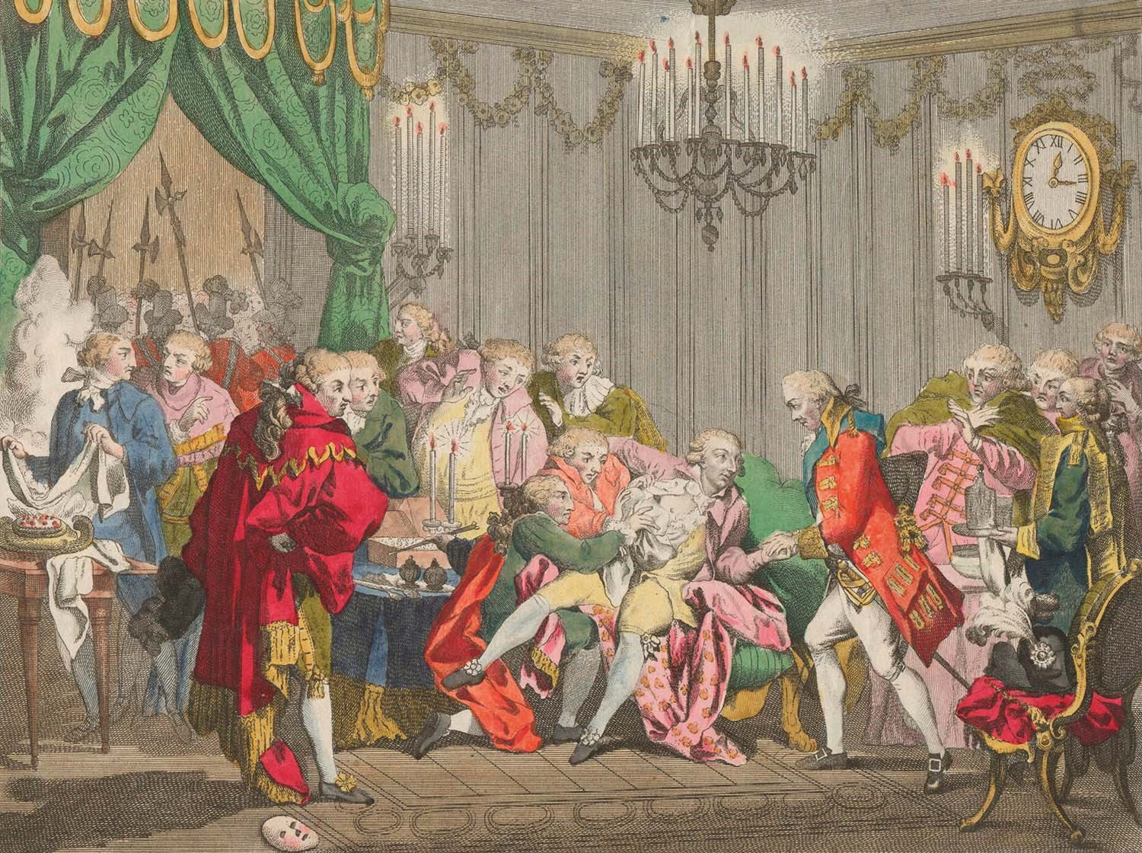
Kuninkaan kuolema 1792
Aatelisto oli katkera asemansa heikkenemisestä.
Salaliittoon kuulunut Jakob Johan Anckarström murhasi Kustaa III:n 1792.

Slide 9

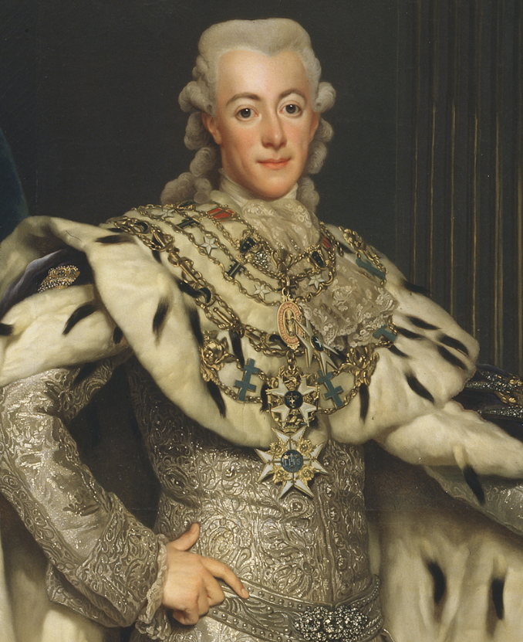
Kustaa III
Ryhmä- tai parityö
Kustaa III oli omana aikanaan hyvin ristiriitainen hahmo.
Ottakaa selville millainen mies Kustaa III oli ja laatikaa kuninkaan elämästä, avioliitosta ja harrastuksista esitys valitsemallenne alustalle.
Notes:
Kuvan lähde: https://en.wikipedia.org/wiki/Gustav_III_of_Sweden#/media/File:Gustav_III_by_Alexander_Roslin_-_torso_(Nationalmuseum,_15330).png

